Slide 1


Tag der Kinderbetreuung:
Ein Tag, um DANKE zu sagen!

Slide 2
1. Tag der Kinderbetreuung am 13. Mai 2024
Deutschland sagt Danke – Vor Ort in den Kitas & Kindertagespflegestellen, digital oder auf dem Postweg!
Für unsere Kinder sind Kita-Fachkräfte und Tageseltern Spielgefährt*innen, Tröster*innen und Vorbilder zugleich.

Slide 3
Kurzübersicht: Tag der Kinderbetreuung
    Findet seit 2012 bundesweit statt, dieses Jahr am 13. Mai 2024
    Jedes Jahr am Montag nach Muttertag
    Aktionstag, um pädagogischen Fachkräften und Tagespflegeeltern zu danken
    Wertschätzung für die professionelle Kinderbetreuung
    Bundesweite Aktionen und Veranstaltungen
    Mehr Informationen: Wissenswertes zum Aktionstag

Slide 4
2. Aktionen zum Tag der Kinderbetreuung
Inspirationen aus den vergangenen Jahren
Toll, dass Ihr immer für unsere
Kinder da seid und dabei oftmals über euch hinaus wachst!

Slide 5

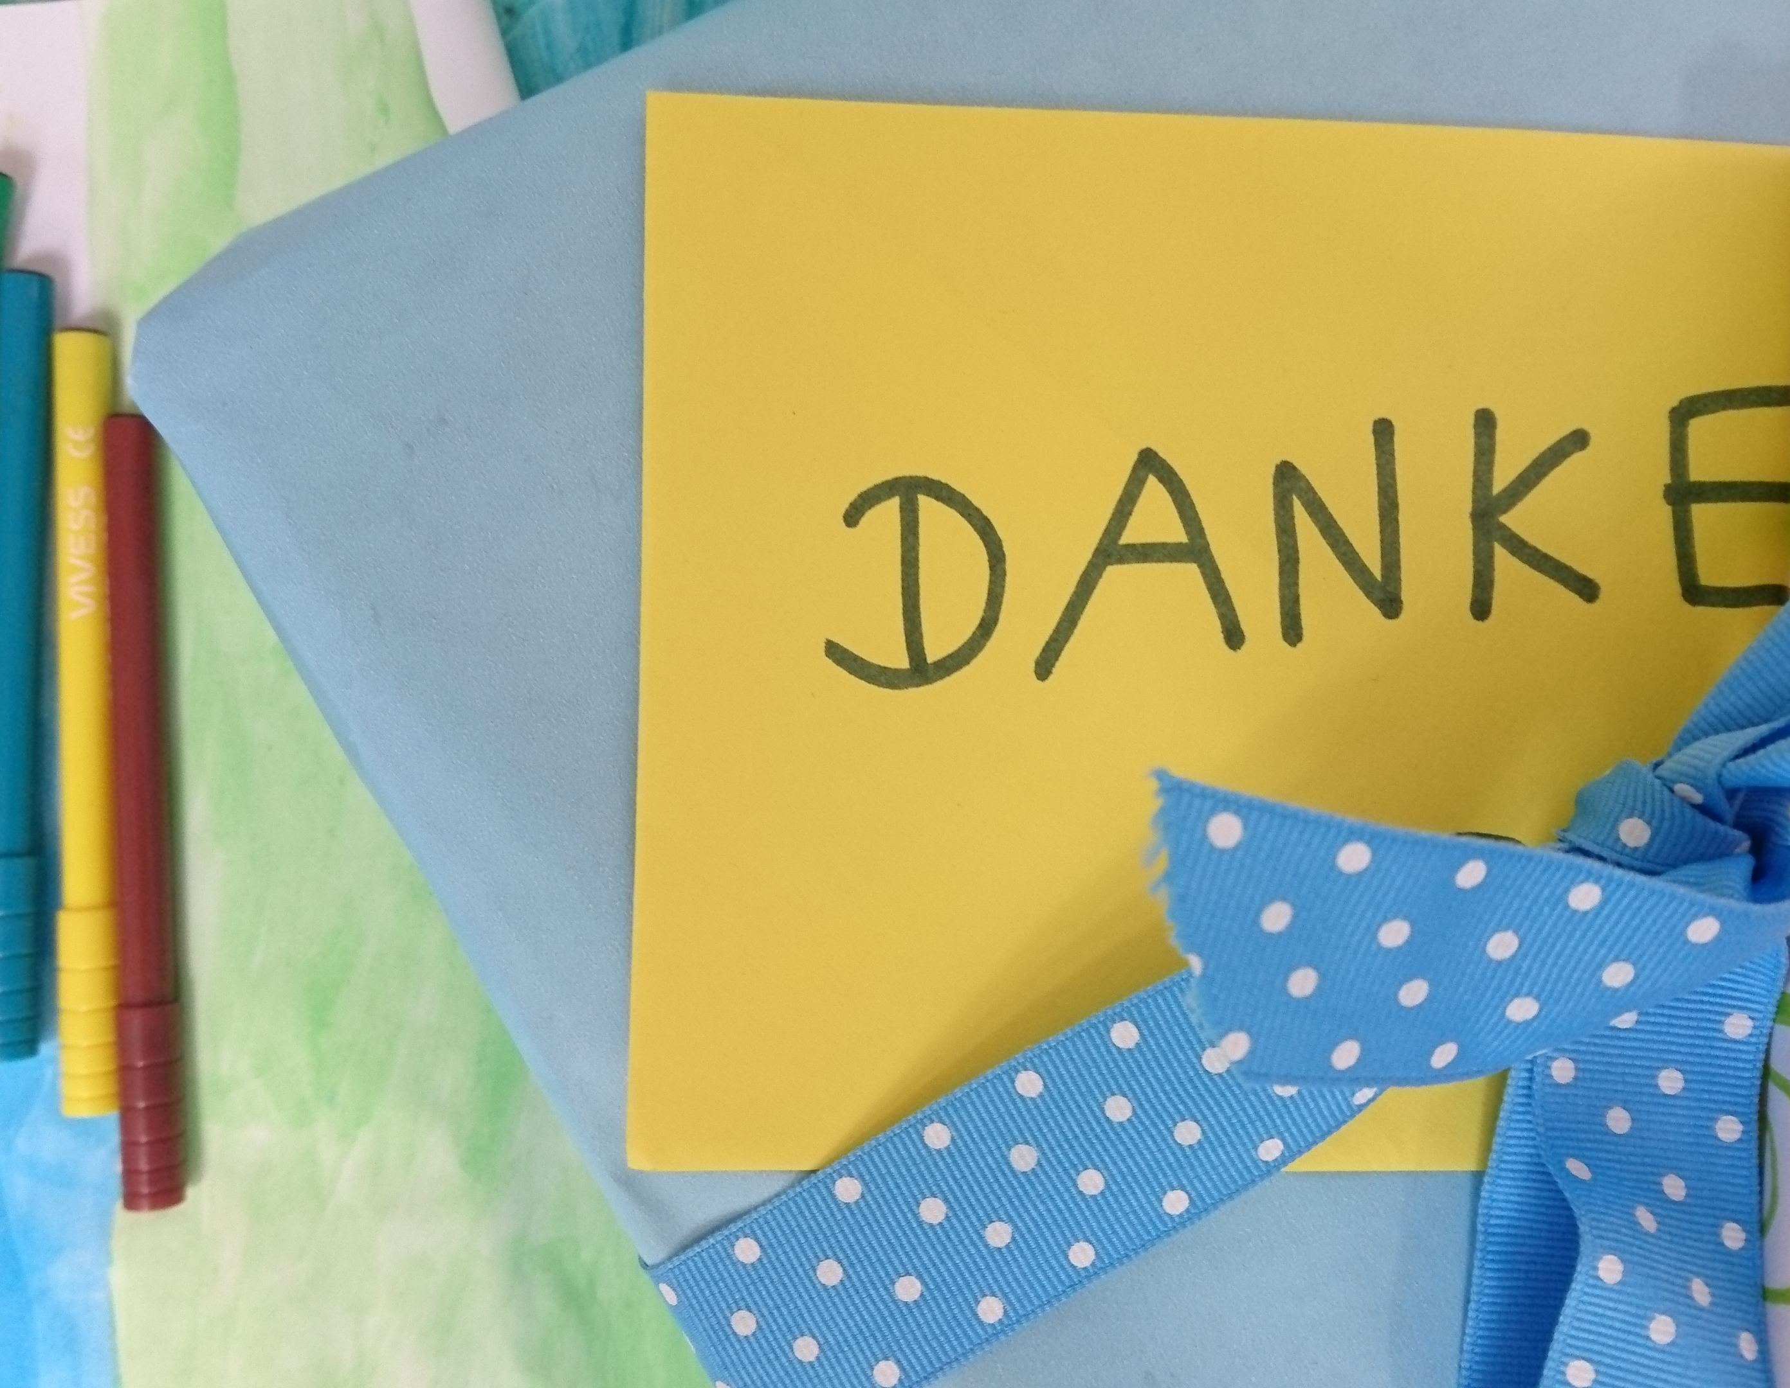
Überraschungen am Aktionstag
In den letzten Jahren gab es verschiedene Aktionen von Träger*innen, Verbänden, Politiker*innen oder Eltern, mit denen den pädagogischen Fachkräften eine besondere Freude bereitet wurde.
Seien Sie in diesem Jahr beim Tag der Kinderbetreuung dabei,
indem Sie eine ähnliche oder völlig neue Aktion organisieren!
Berichten Sie uns gerne von Ihrer Aktion unter
info@tag-der-kinderbetreuung.de.

Slide 6
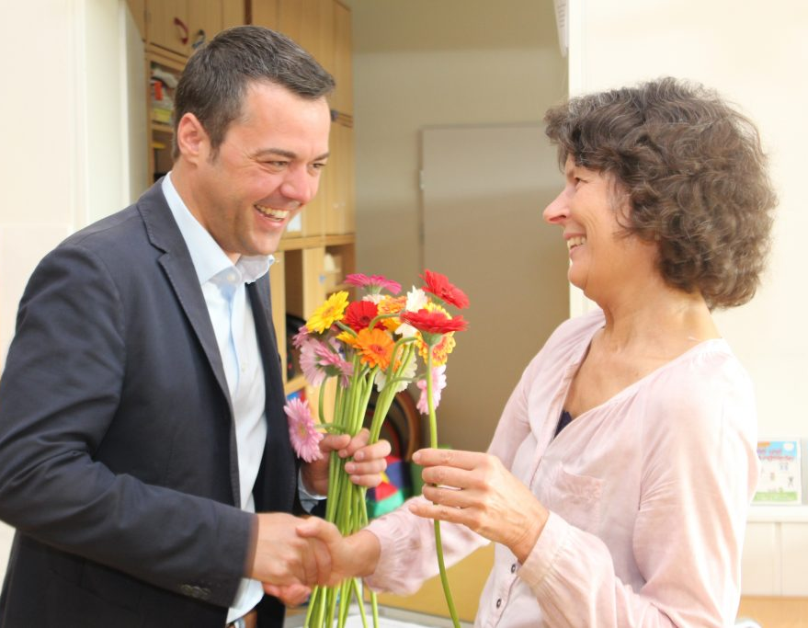
Besuchen Sie eine Kita oder
Kindertagespflegestelle!
    Politiker*innen, Blogger*innen und Träger- oder Verbandsvertreter*innen besuchen Kitas und Kindertagespflegestellen, um sich öffentlichkeitswirksam zu bedanken.
    Überreichen Sie kleine Geschenke.
    Legen Sie selbst „Hand an“ und unterstützen Sie die Fachkräfte für eine kurze Zeit im Betreuungsalltag (z.B. bei Sportspielen, Bücher vorlesen, Essenausgabe etc.).
    Organisieren Sie ein vitaminreiches Dankeschön – z.B. in Form eines Obstkorbes oder eines gemeinsamen Frühstücks.
Links zu Beispielen für Besuche:
    Politiker besucht Kita und überreicht Blumen
    Bürgermeister besucht Hort & Kita und verteilt
    „Pass gut auf Dich auf-Tüte“ mit persönlichem
    Dankesschreiben
© Stadt Pfaffenhofen

Slide 7
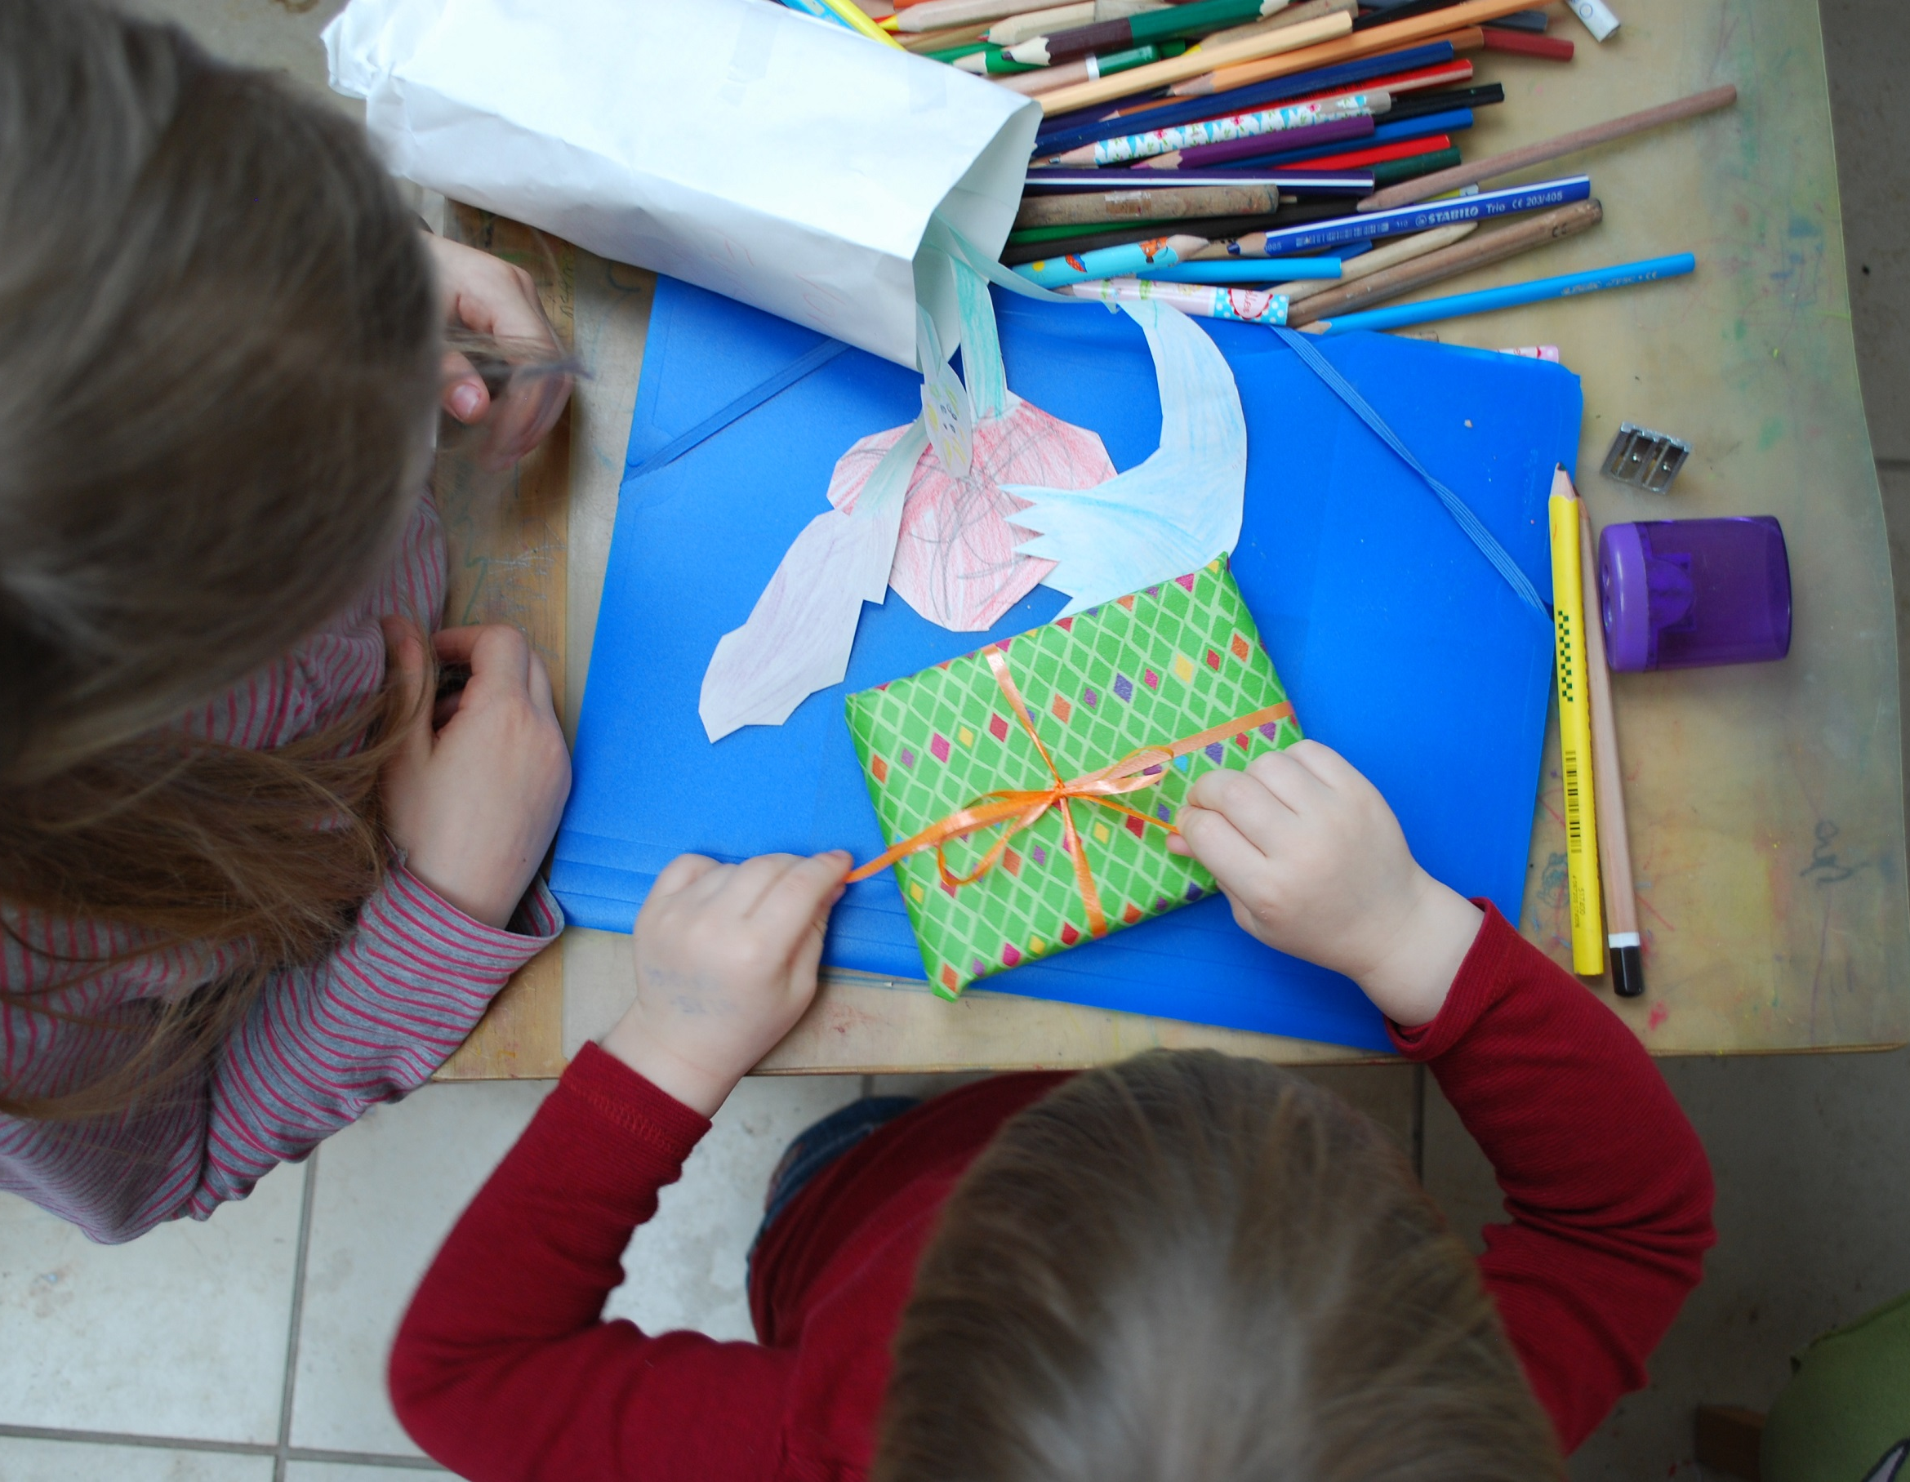
Überraschen Sie Kita-Fachkräfte und Tageseltern mit einer kleinen Aufmerksamkeit
    Eltern backen Kuchen für Fachkräfte
    Kinder bringen ein selbstgemaltes Bild oder eine kleine Bastelei mit (Vorlagen finden Sie hier)
    Eltern oder Träger verteilen Blumen an Fachkräfte
    Wellness-Gutscheine verschenken
Links zu Beispielen für kleine Überraschungen:
    Danke per Torte
    Wellnessoase für Fachkräfte
    Vitamine als Dankeschön
© DKJS/C. Grehl

Slide 8
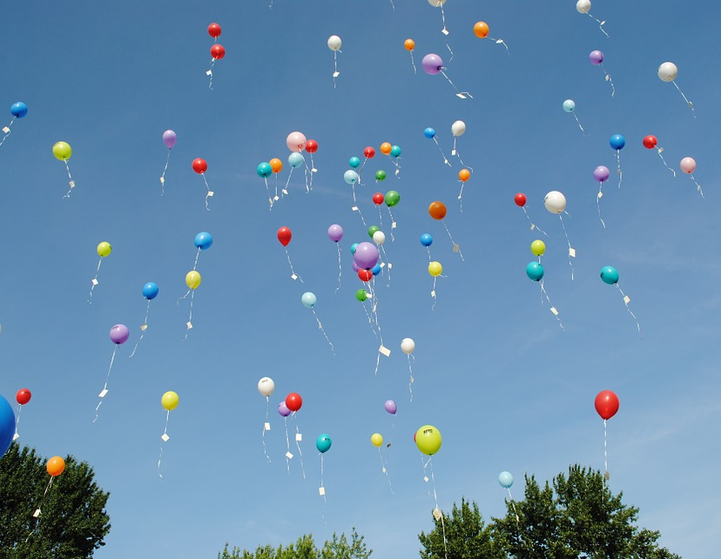
Organisieren Sie eine
Veranstaltung oder eine Aktion vor Ort
    Elternverbände organisieren Abend-Veranstaltung für Fachkräfte.
    Träger und Verbände laden zu Ausflügen oder Kita-Festen für Kinder und Fachkräfte ein.
    …
Links zu Beispielen für tolle Aktionen:
    Luftballons über dem Rathausplatz
    Malwettbewerb und Sondernews
    Gemeinschaftsaktion für über 70 Kitas
© iStock.com/twpixels

Slide 9
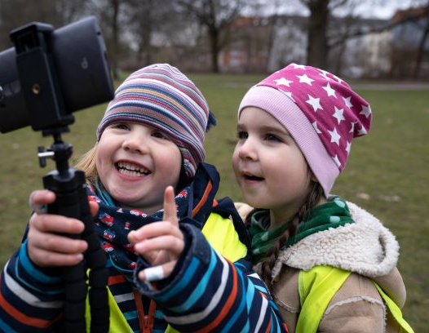
Bedanken Sie sich digital
    Produzieren Sie mit wenig Aufwand eine Videobotschaft und teilen Sie diese über Ihre Social-Media-Kanäle.
    Nutzen Sie unseren Online-Sticker auf Ihrer Website.
    Posten Sie Dankesbotschaften auf Ihren Social Media Kanälen oder auf Ihrer Website.
    …
Links zu Beispielen für Social Media Beiträge:
    „Danke“ sagen über Social Media
    Kurze Danke-Botschaft auf Instagram
    Danke-Video von Politiker via Facebook
    Online-Sticker auf Instagram
    CDU Fraktion sagt „Danke“ via YouTube
© Shutterstock
© DKJS/ J. Erlenmeyer & N. Götz

Slide 10
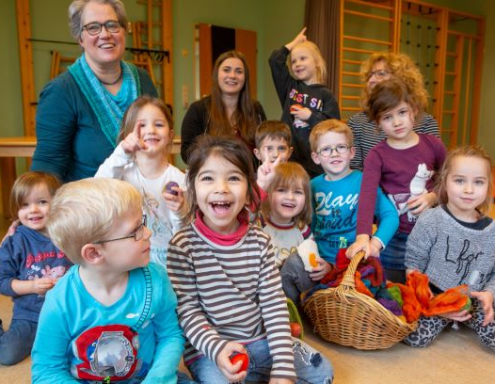
Lassen Sie die Öffentlichkeit an Ihrem Engagement teilhaben
    Nutzen Sie den Aktionstag für eine Pressemitteilung. Eine entsprechende Vorlage finden Sie hier.
    Nutzen Sie unseren Online-Sticker.
    Bedanken Sie sich in sozialen Medien.
    …
Links zu Beispielen für Pressebeiträge:
    Mitteilung der Stadt Bayreuth
    Pressemitteilung vom
    AWO Bundesverband e.V.
© DKJS/ J. Erlenmeyer & N. Götz

Slide 11
3. Medienecho rund um den Tag der
Kinderbetreuung
Der Aktionstag wurde von zahlreichen Medien berücksichtigt
Ein Dankeschön für die unverzichtbare Arbeit.

Slide 12
Ausgewählte Headlines zum Tag der Kinderbetreuung
„Toll, dass Ihr für unsere Kinder da seid!“
Eltern.de, 15.05.2017
„Top Thema: Tag der Kinderbetreuung.“
ZDF Volle Kanne, 14.05.2018
„Eltern danken Erziehern in Kitas.“
DER TAGESSPIEGEL, 13.05.2019
„WIR SAGEN DANKE!
@sat1regional via Facebook, 11.05.2020
„Deutschland sagt DANKE.“
RTL Online, 10.05.2021
„Danke an alle Erzieher:innen und Tagesmütter/ -väter für euren täglichen Einsatz!“
@rtlhessen via Instagram, 09.05.2022

Slide 13
Zahlen zum letzten Tag der Kinderbetreuung
Rund 450 Bastelvorlagen, Online-Sticker etc.
wurden heruntergeladen
Über 3.300 Seitenansichten
am Tag der Kinderbetreuung
Rund 450 Beiträge
in Presse, Online und Rundfunk
Rund 450 Social-Media-Beiträge
unter dem Hashtag #TagDerKinderbetreuung
Der Hashtag #TagDerKinderbetreuung
schaffte es auf Platz 6 in die Trending Topics auf Twitter

Slide 14


Vielen Dank für Ihr Engagement
Wir freuen uns auf Ihre Aktion zum
Tag der Kinderbetreuung!
Aljona Chuprikova
info@tag-der-kinderbetreuung.de
www.tag-der-kinderbetreuung.de

